Slide 1
AUTOR: Guillermo Washington Andrade Vallejo
EDAD: 22 Años.
NACIONALIDAD: Ecuador, guayaquil.

Slide 2
Yo nací en el norte de la ciudad de guayaquil el 15 de julio del 1994, al dia de hoy tengo 22 años cumplidos.
Me crie hasta los 6 años en la ciudad de guayaquil junto con mi padre mi madre y mi hermana.
En el año 2001 yo y mi familia imigramos a España, Madrid donde empezamos una nueva vida.

Slide 3
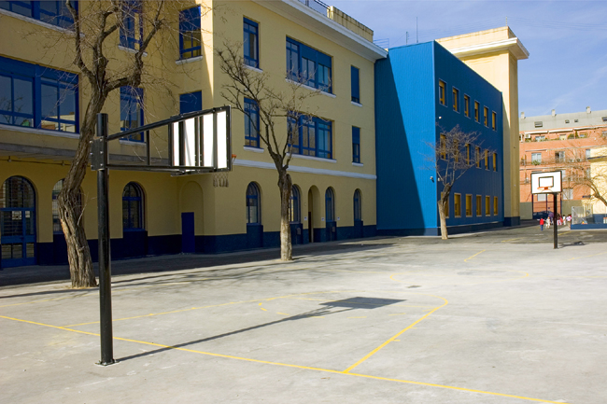
ESTUDIOS
Continue los estudios en una escuela publica de Madrid llamado colegio público Leopoldo Alas. Y lo termine a los 12 años en el 2006.
C.P. Leopoldo Alas Madrid, España

Slide 4
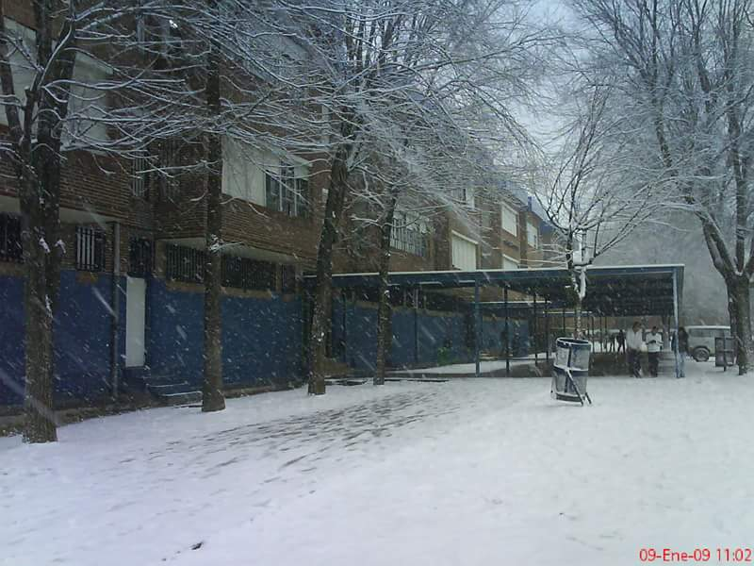
ESTUDIOS
Empece la educación secundaria a los 12 años en el colegio público Miguel Delibes de Madrid en la cual segui la rama de ciencias y me gradue a los 19 años en el año de 2013.
C.P Miguel Delibes Madrid, España

Slide 5
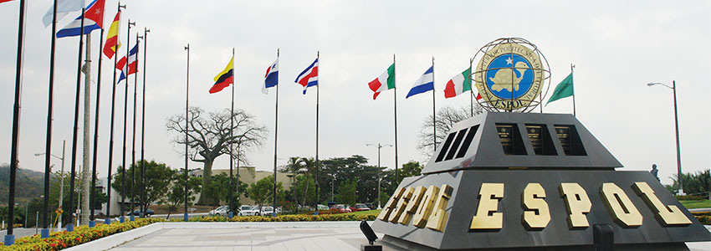
ESTUDIOS
Actualmente ingrese a la universidad de la Espol, Escuela Superior Politecnica del Litoral en Guayaquil, Ecuador donde estoy siguiendo la carrera de ingienería en ciencias computacionales.
Escuela Superior Politecnica del Litoral ESPOL guayaqui, Ecuador

Slide 6
GUSTOS
MUSICA: Pop, electronica, rap.
COMIDA: Encebollado, guatita.
MATERIAS: Matemáticas y Física.
DEPORTES: Baloncesto y natación.
PASATIEMPOS: Tocar la guitarra y jugar videojuegos.
MASCOTAS: Perros.

